Slide 1
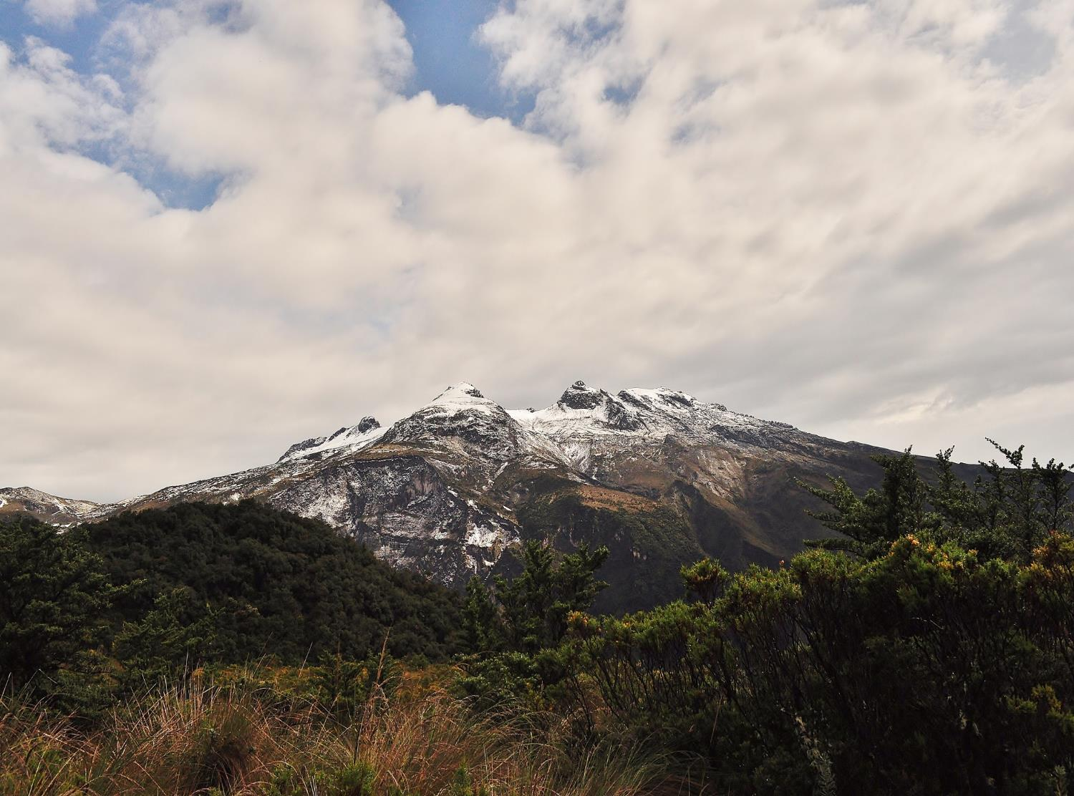


La region Noroeste de Sudamérica (NWS)
Francisco Cuesta C.

Slide 2
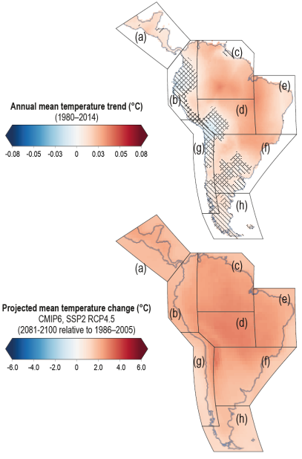
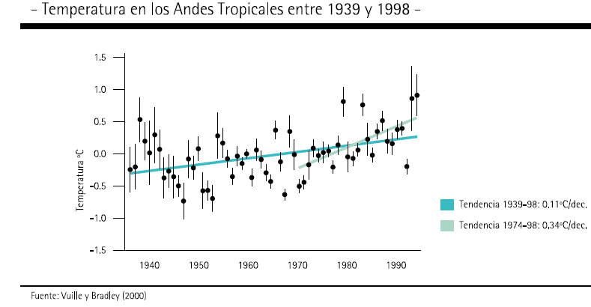
Vulnerabilidad e impactos observados

Slide 3
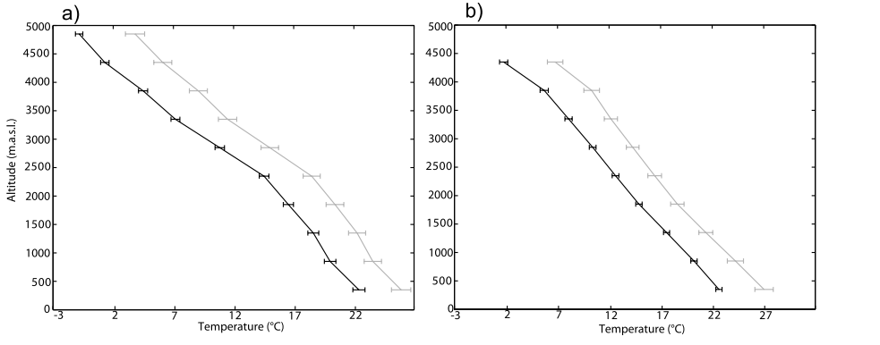
Vulnerabilidad e impactos observados
W
E
Exposición al cambio no es homogénea en los Andes

Slide 4
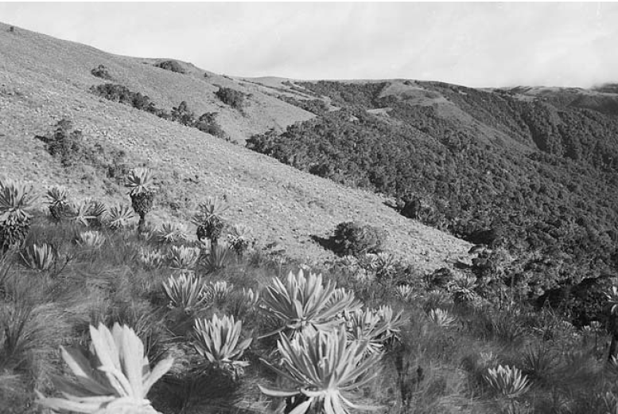
Vulnerabilidad e impactos observados
Implicaciones en la Biodiversidad
?
3600± 200
Modelos CC sugieren un incremento entre 4 a 5 °C al final de siglo: Desplazamiento nicho climático actual de las especies cerca de 800-900 m en altitud (Thuiller et al. 2007).

Slide 5
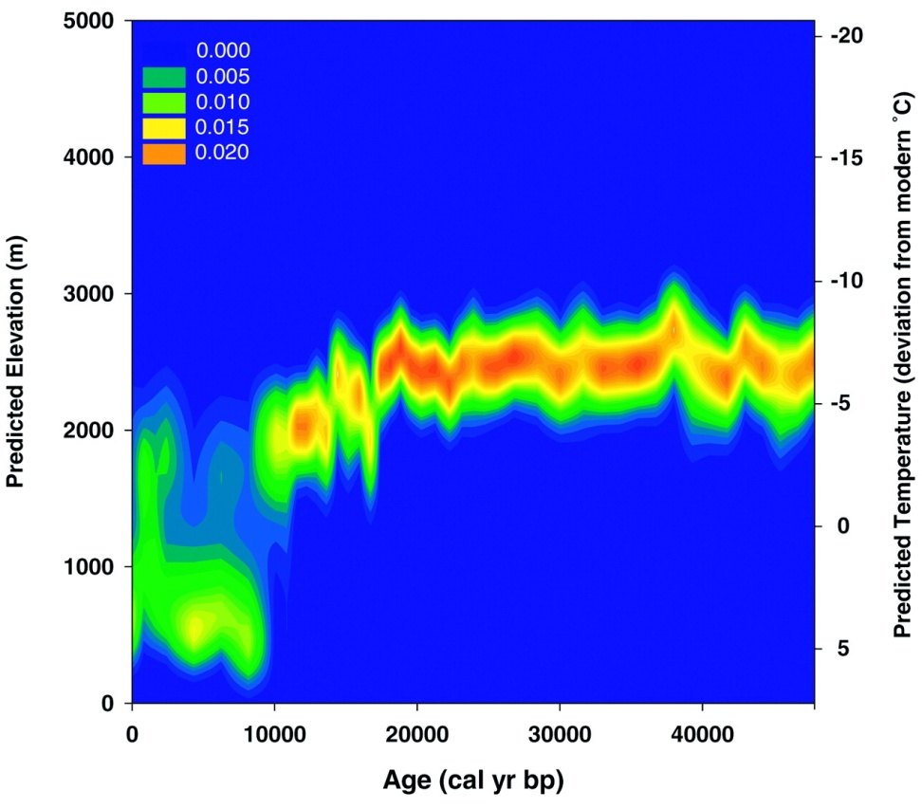
La migración de plantas tropicales: evidencia histórica
Vegetación tropical ha respondido a cambios climáticos del pasado con "migraciones“ de especies.
Durante la época de hielo (Pleistoceno) y el Holoceno, muchas especies en los Andes “migraron” 1000-1200 m de altitud.
Elevación promedia
migración de especies de plantas hacia arriba
Bush et al. (2004)

Slide 6
Peru: Cochapata:Kosnipata 900-3415 msnm
Costa Rica: Volcán Barva
100-2800 msnm
79% (12/14) showed upslope displacement +2.0m yr⁻¹ (+0.6 – +3.6m yr⁻¹).
89% (8/9) showed upslope displacement
+2.0m yr-1 (+0.5 – +3.5m yr-1).
Feeley et al. (2013)
Notes:
6

Slide 7
The migration rates in the Andes is lower than projected by the changes in temperature observed in this area
Observed migration rate = 2-3.5 m year ⁻¹
Predicted migration rate = >9 m per elevation year ⁻¹
MIGRATION RATE (m yr-1)
GENUS
PLOT
Feeley et al. (2011)

Slide 8
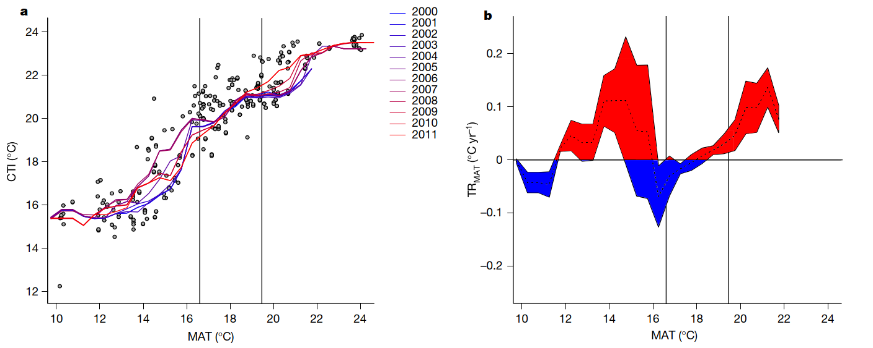
Dinámicas de cambios: Termofilización
Tasas de termofilización de las comunidades de bosques en los Andes: los puntos muestran el Índice de temperatura de la comunidad (CTI) frente a la temperatura media anual (MAT) para todos los censos de parcelas. Las líneas indican el promedio de CTI frente a MAT calculado para períodos de cinco años que se superponen desde 2000 a 2015.
Fadrique et al. (2018). Nature
Notes:
The index is a normalized index produced through an overlay of several global data layers on human population distribution, urban areas, roads, navigable rivers and various agricultural land uses.

Slide 9
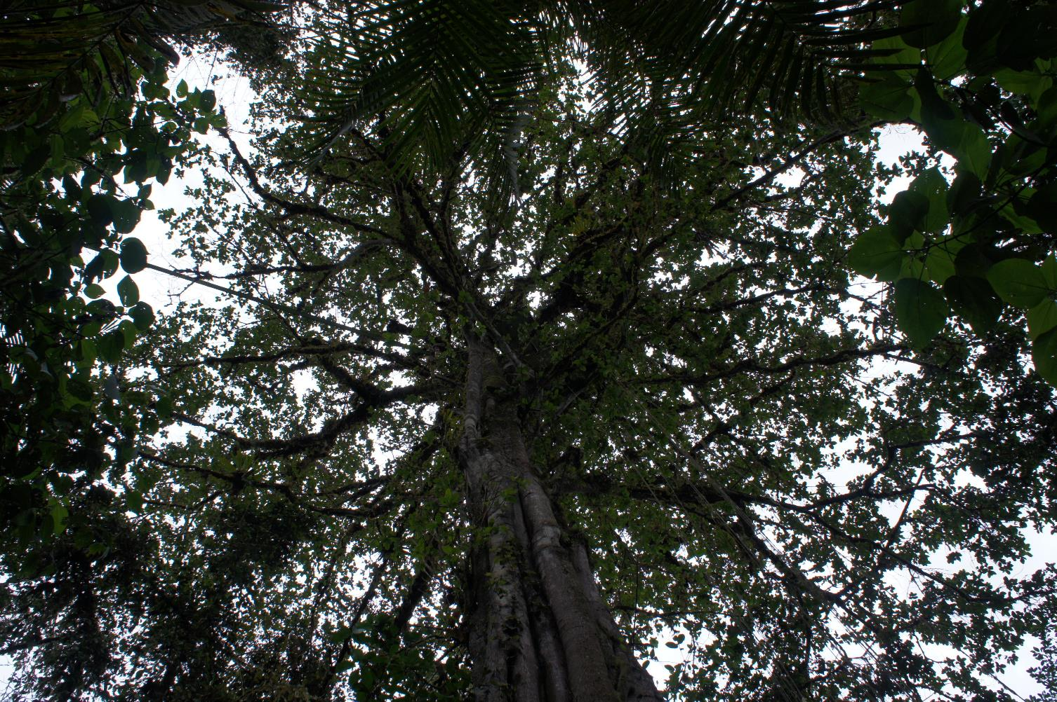
Can fragmented cloud forest species migrate to their climatic optimum?

Slide 10
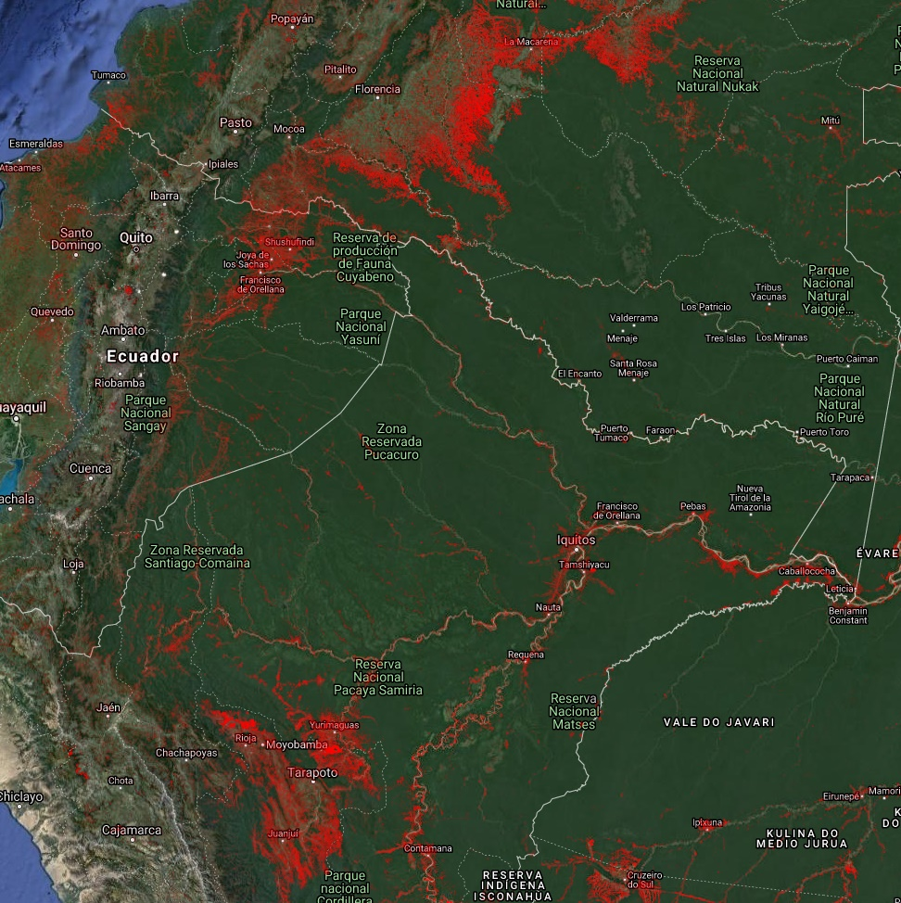
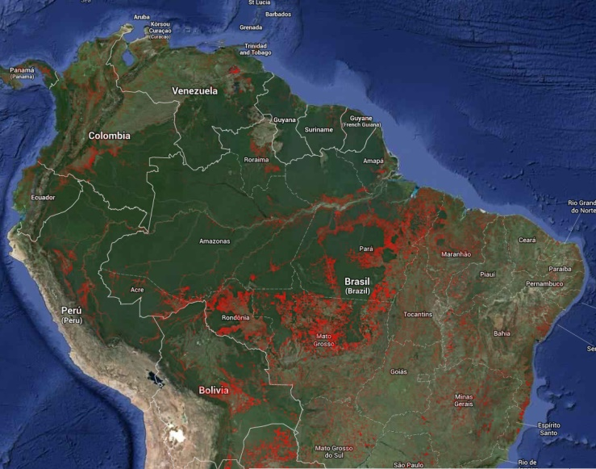
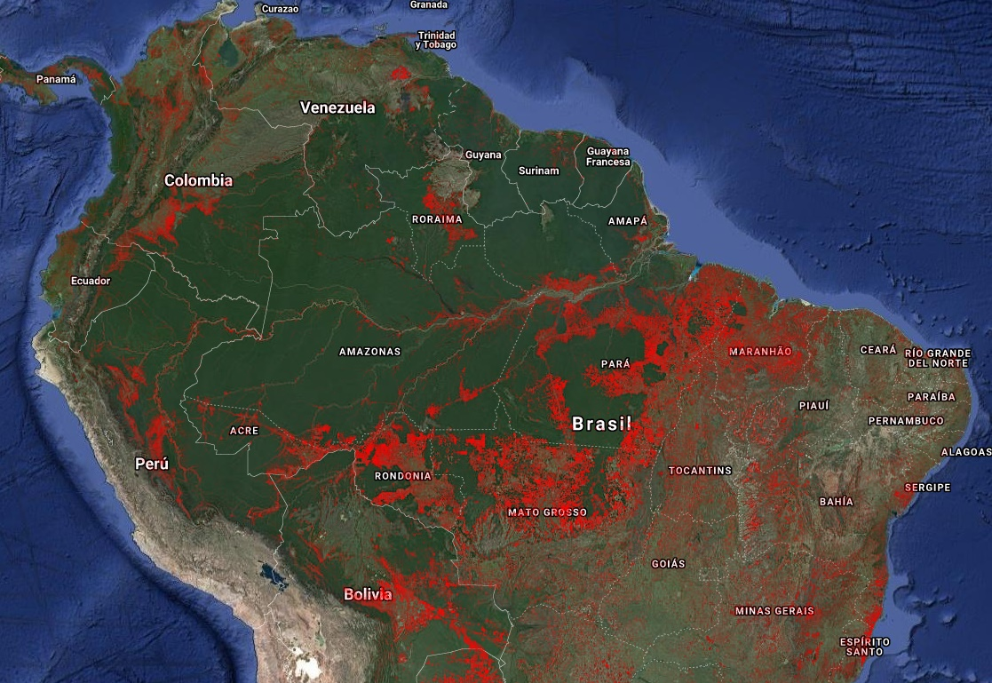
2019
2012
˃ 5 MY bosques deforestados
70.000 ha/año promedio
Disminución capacidad resilencia
Hansen et al. (2013) Science

Slide 11
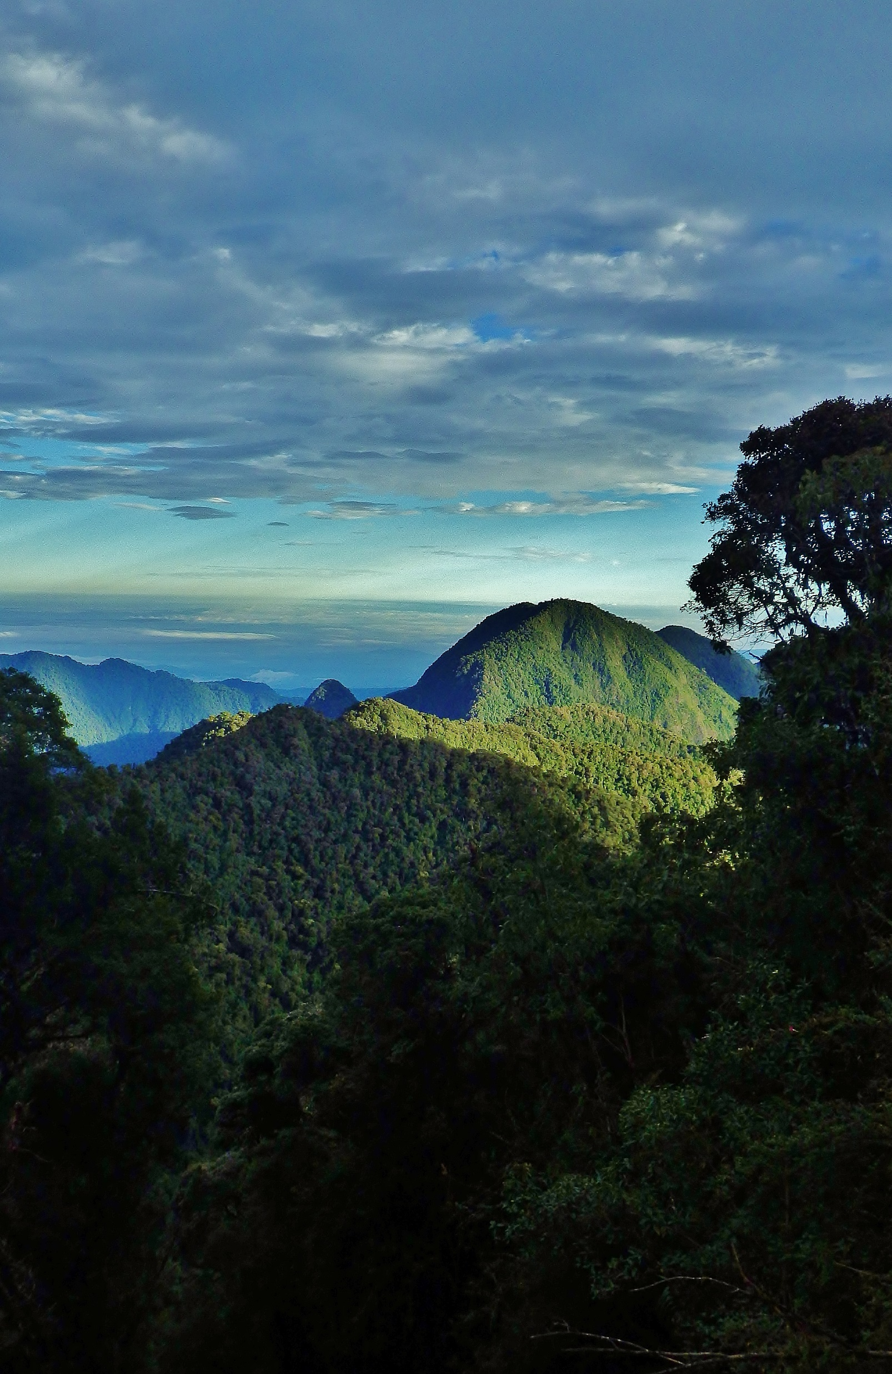

Gracias por su atención
Francisco Cuesta Francisco.cuesta@udla.edu.ec

